Slide 1
ESCUELA SUPERIOR POLITECNICA DEL LITORAL
INSTITUTO DE CIENCIAS MATEMATICAS
Seminario de Graduación:”Estrategia aplicada al control administrativo financiero”

Slide 2
“Matriz de evaluación a la dimensión y control de los factores críticos de riesgo referente a la prevención de lavado de activos en una entidad del sistema financiero”
Raúl González C.

Slide 3
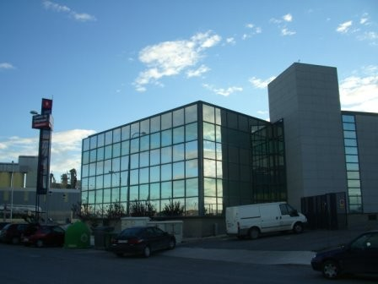


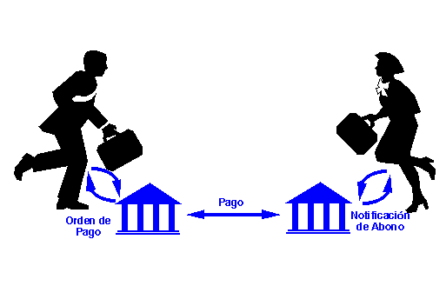
HiPÓTESIS
El sector financiero es vulnerable a que el dinero de origen ilegal se alinee a los principios de legalidad, siempre y cuando el ente al cual va a ser incorporado carezca de controles internos.

Slide 4
Fraude
Acto intencional
Falsificación en los EEFF
Informes financieros fraudulentos
Malversación de activos
Corrupción

Slide 5
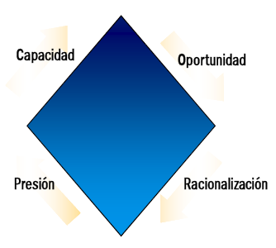
Elementos del fraude

Slide 6
Marco Regulatorio
Ley Sarbanes-Oxley
REQUERIMIENTOS
Consejo Supervisión Contable
Independencia del Auditor
Gobierno Corporativo
Evitar fraudes y riesgos de bancarrota
Control Interno

Slide 7
Marco Regulatorio
Eficiencia y eficacia de las operaciones
COSO
Confiablidad de la información financiera
Cumplimiento de leyes, reglamentos y políticas
Ambiente de Control
Evaluación de riesgos
Actividades de control
Información y comunicación
Supervisión

Slide 8
¿Qué es el lavado de Activos?
Otras denominaciones:
Conjunto de operaciones muy complejas para ocultar el origen ilícito de bienes o recursos mal habidos.
  Legalización de bienes ilegales
  Blanqueo de dinero
  “Money laundering”
  Reciclaje de dinero sucio
  Lavado de activos
  Legitimación de capitales

Slide 9

Sobre qué recae el lavado de activos
Cualquier bien o dinero que tenga origen ilícito y que requieren ser lavados para integrarse a la economía legal;
Su origen puede ser:
  Secuestro extorsivo
  Robo de vehículos
  Usura
  Terrorismo
  Fraudes.
  Trata de personas.
  Tráfico ilícito de estupefacientes
  Corrupción administrativa.

Slide 10
Mecanismo de ocultación de origen de fondos
Etapas
Características
Perpetrado por delincuentes de cuello blanco
Obtención de dinero
Colocación
Integra operaciones complejas
Transformación
Trasciende a dimensiones internacionales
Integración

Slide 11
Etapas del lavado de activos
Producción o recolección de los bienes o efectivo.
Transformación o colocación
Inversión o integración.

Slide 12

Producción o recolección de los bienes y efectivo
Recepción física de bienes o dinero en grandes volúmenes producto de actividades criminales.
Actividades como la extorsión, narcotráfico, secuestro, corrupción administrativa pública y privada, trata de blancas, enriquecimiento ilícito, coyoterismo, usura, robo de vehículos, asaltos bancarios, tráfico de órganos, tráfico de niños, contrabando de armas y otros delitos graves.

Slide 13
Transformación o colocación
(paso más difícil para el delincuente)
Colocación inicial de recursos ilícitos obtenidos por la empresa criminal, al sistema financiero o económico mediante múltiples operaciones para ocultar, invertir y transformar recursos provenientes del delito y mezclarlos con activos y dinero de origen legal.

Slide 14
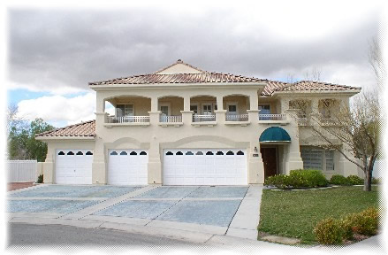
Inversión o Integración
No debe olvidar el perfil y
características del lavador
(finalización del proceso)
Activos y dineros lavados se integran a la economía disfrazados como legítimos, a través de transacciones de inversión en bienes muebles, inmuebles, negocios de fachada, operaciones financieras de alta rentabilidad, prestamos ficticios, todo lo cual permite a la empresa delictiva disfrutar su riqueza mal habida.

Slide 15
Métrica Propuesta
4 componentes de control
Estructura Organizacional
Capacitación
Políticas y estrategias de control
Informes y reportes

Slide 16
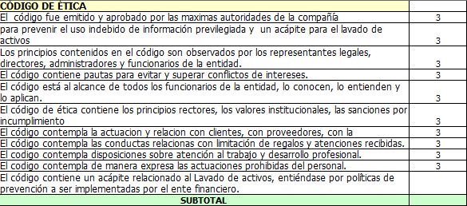
Estructura Organizacional
Factores Críticos de Riesgo
Nivel de importancia
(A-M-B)

Slide 17
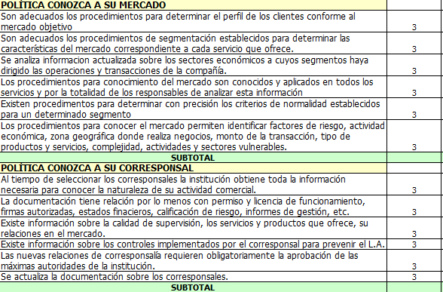
Políticas y estrategias de control
Factores Críticos de Riesgo
Nivel de importancia
(A-M-B)

Slide 18
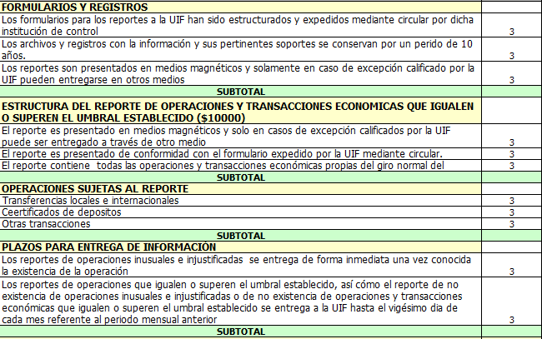
Informes y Reportes
Factores Críticos de Riesgo
Nivel de importancia
(A-M-B)

Slide 19
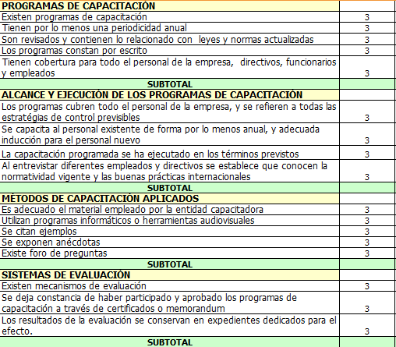
Capacitación
Factores Críticos de Riesgo
Nivel de importancia
(A-M-B)

Slide 20

Criterio del auditor

Slide 21
MEdición
Puntuación Esperada: Es la puntuación que se espera obtener en la calificación de los factores críticos de riesgo que conforman los ambientes de control, es decir, el producto entre la ponderación del nivel de importancia con la máxima puntuación que se puede obtener; equivale a eficiencia en el cumplimiento.
Puntuación Obtenida: Es la puntuación que se obtiene en la calificación de los factores críticos de riesgo que conforman los ambientes de control, es decir, el producto entre la ponderación del nivel de importancia con la asignación impuesta por el auditor en el respectivo factor

Slide 22
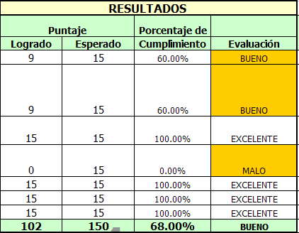
Puntuaciones

Slide 23
CASO PRACTICO
Políticas y estrategias de control
Informe Ejecutivo

Slide 24
conlusiones
Necesidad de liquidez ha facilitado obtención de recursos ilegales.
La implementación de herramientas de gestión no certifican su eficacia.
Lavado de activos, tema controversial parte de la auditoria forense.

Slide 25
recomendaciones
Concientizar
Inculcar ambientes de control
Argentina

Slide 26

FIN DE la sustentación
¡GRACIAS!

